Slide 1



湖北智库门户网站设计汇报
V5.3

Slide 2

目 录
/01/湖北新型高端智库
国家新型高端智库建设背景
湖北新型高端智库建设要求
湖北智库网建设指导思想
/02/湖北智库门户网站
网站概要
版块设计
网页设计
系统设计

Slide 3


/01/
湖北新型
高端智库

Slide 4
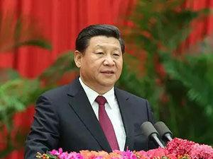
习近平：智力资源是一个国家、民族最宝贵的资源
改革发展任务越是艰巨繁重，越需要强大的智力支持。
我们进行治国理政，必须善于集中各方面智慧、凝聚最广泛力量。
重点建设一批具有较大影响和国际影响力的高端智库，重视专业化智库建设。
中国特色新型智库是以战略问题和公共政策为主要研究对象，以服务党和政府科学民主依法决策为宗旨的非营利性研究咨询机构。
——《关于加强中国特色新型智库建设的意见》
实施哲学社会科学创新工程，建设中国特色新型智库。
——《国家十三五发展规划》

Slide 5

国家新型高端智库建设背景
2015年1月，中办、国办印发《关于加强中国特色新型智库建设的意见》，从推动科学民主依法决策、推进国家治理体系和治理能力现代化、增强国家软实力的战略高度，强调了中国特色新型智库建设的重大意义。
《意见》指出，要统筹推进党政部门、社科院、行政学院、高校、党校、军队、科研院所和企业、社会智库协调发展，形成定位明晰、特色鲜明、规模适度、布局合理的中国特色新型智库体系。

Slide 6
湖北新型高端智库建设要求
湖北省委、省政府高度重视新型智库建设，省委《关于深入贯彻党的十八届三中全会精神全面深化改革的意见》提出，“加强新型智库建设，建立健全决策咨询制度”。
省委十届七次全会提出：“繁荣哲学社会科学，建设一批服务于改革发展的新型智库”。

Slide 7
湖北智库网建设指导思想
坚持高端、管用、安全、可控、技强、服优的原则。
逐步拓展实现政策发布、信息传播、形象宣传、组织课题研究、提供决策咨询、成果展示交流、组织大数据分析、高速生产决策咨询产品等商业化运营服务功能。

Slide 8


/02/
湖北智库
门户网站

Slide 9

网站概要
主要职能
服务领导的信息工作平台
辅助决策的研究咨询机构
新型智库运行管理的入口
智库联盟信息沟通的桥梁
智库品牌形象宣传的窗口
智库学术研讨交流的阵地
智库成果展示交流的场所

Slide 10
服务对象
省委、省政府领导
省委宣传部、省直职能部门
市（州）县党委、政府职能部门
企事业单位及商业机构
国家新型智库机构
国内外专家学者
社会公众

Slide 11
板块设计
1、十大主要板块：智库要闻、决策热点、通知公告、会议集萃、智库论坛、智库专家、智库联盟、智库机构、智库成果、智库数据库（图文音视频）等。
2、扩展功能板块：智库微信公众号、智库官方微博、网上调研、站内统计等。
3、常用板块：关于网站，联系我们，友情链接等。

Slide 12
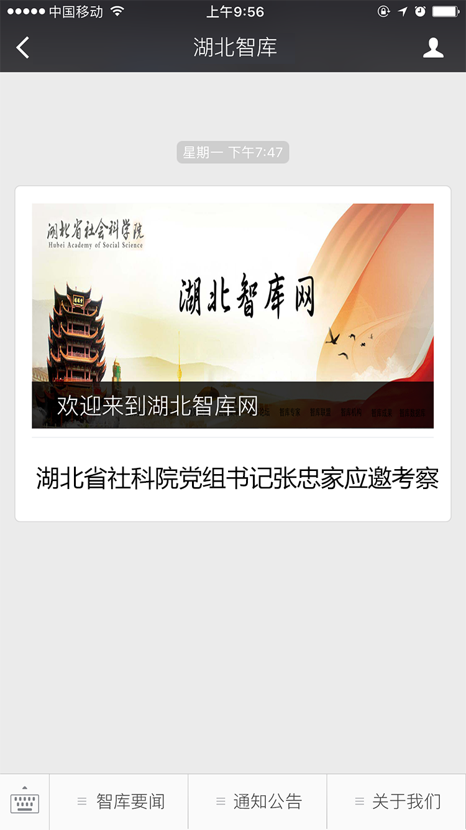
智 库 微 信 公 号 设 计

Slide 13
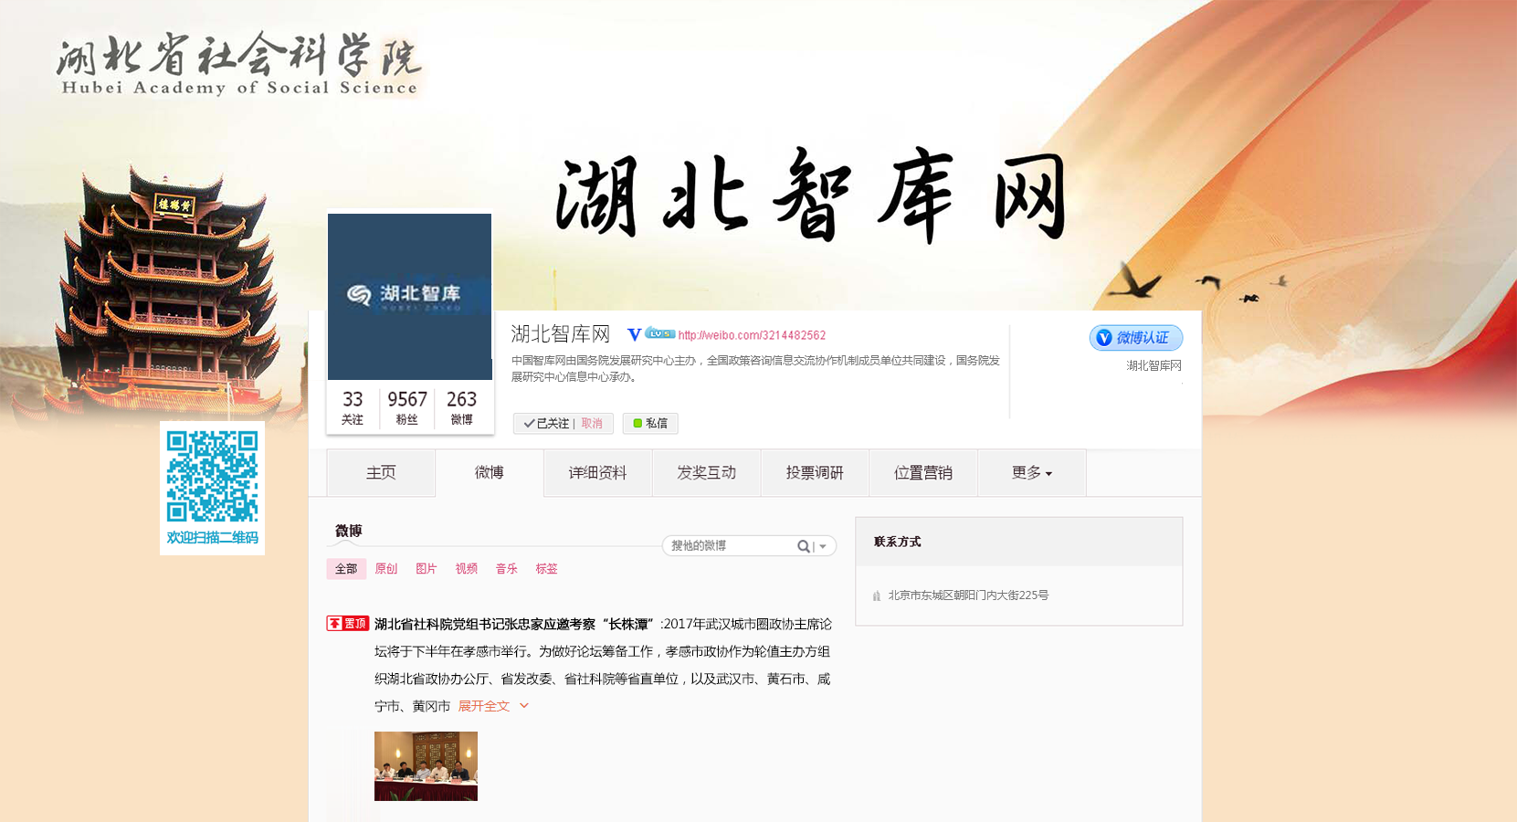
智 库 官 方 微 博 设 计

Slide 14
主要板块分析
智库要闻
决策热点
会议集萃
智库成果
智库数据库
展示智库单位重要
工作事项、进展及
活动动态
发布国家和省重大政策、重点工作、重要研究选题
及决策需求热点
对省委、省政府重大会议，智库重要会议进行全景展示、宣传
报道和深度解读
向省委、省政府领导和相关职能部门报送各智库内刊、成果，将可公开成果面向社会展示
智库图文音视频成果库，分类授权准入，审批浏览权限并动态管理，对省领导、决策部门实行专门账户服务
01
02
03
04
05
智库联盟
智库机构
智库论坛
通知公告
智库专家
展示智库联盟成员单位、工作及活动动态
湖北智库各专业机构、人员组成
组织开展智库论坛专业研讨活动，采访报道智库专家观点
发布智库工作、会议及活动等通知信息
宣传展示智库专家学者
06
07
08
09
10

Slide 15


信息集成结构
智库机构组成
智库行业资讯
智库大数据
智库政策法规
智库专家信息
收纳与湖北智库关联的专业研究机构
行业信息、科研成果、新课题、新媒
体、新资讯
依托云计算和大数据分析技术，对智库机构各类专业信息数据进行搜
集、分类、存储、提取、展示、统计、分析和加工应用
提供智库及相关行业研究政策走向
整合专家学者人才数据库

Slide 16
网页设计
首页设计
语言：中英双语
图案：将湖北省社科院 、省博物馆和东湖风景区三地，以及反映荆楚政治、
经济、社会、民生建设发展景象设计为一幅画卷，以突显湖北鲜明的
地域和时代特色。
主栏目：十大板块
副栏目：关于我们、 联系我们、 友情链接、 在线留言、 法律顾问、 学术
排行榜、 网站搜索、 用户注册、 用户登录 、网站广告等。

Slide 17

首页Banner效果图

Slide 18
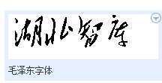



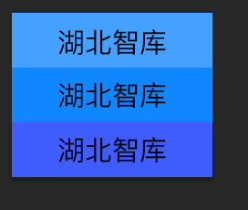
智库标准字、域名和基础色
www.hbzhiku.org.cn
www.hubeizk.org.cn

Slide 19
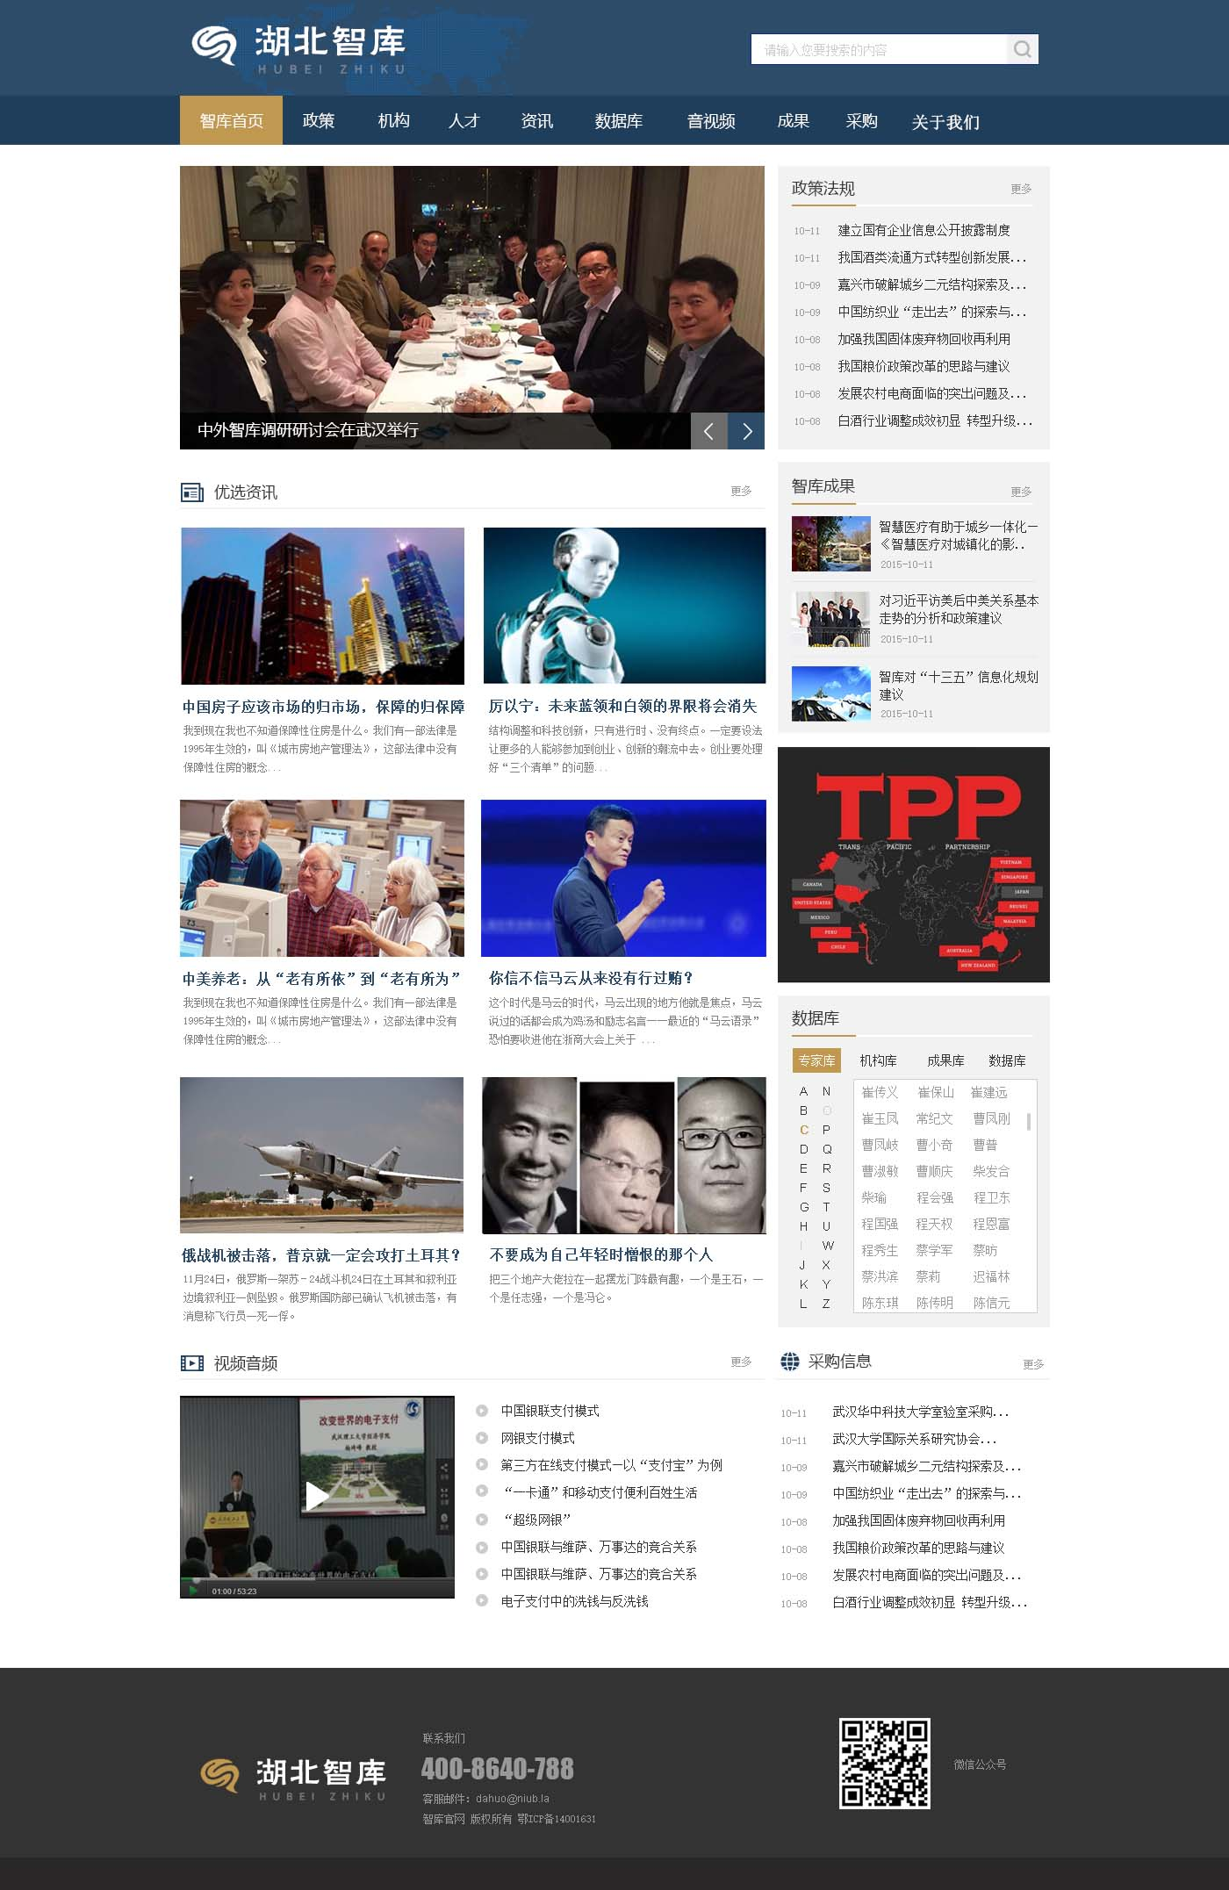

智
库
首
页
页面

Slide 20
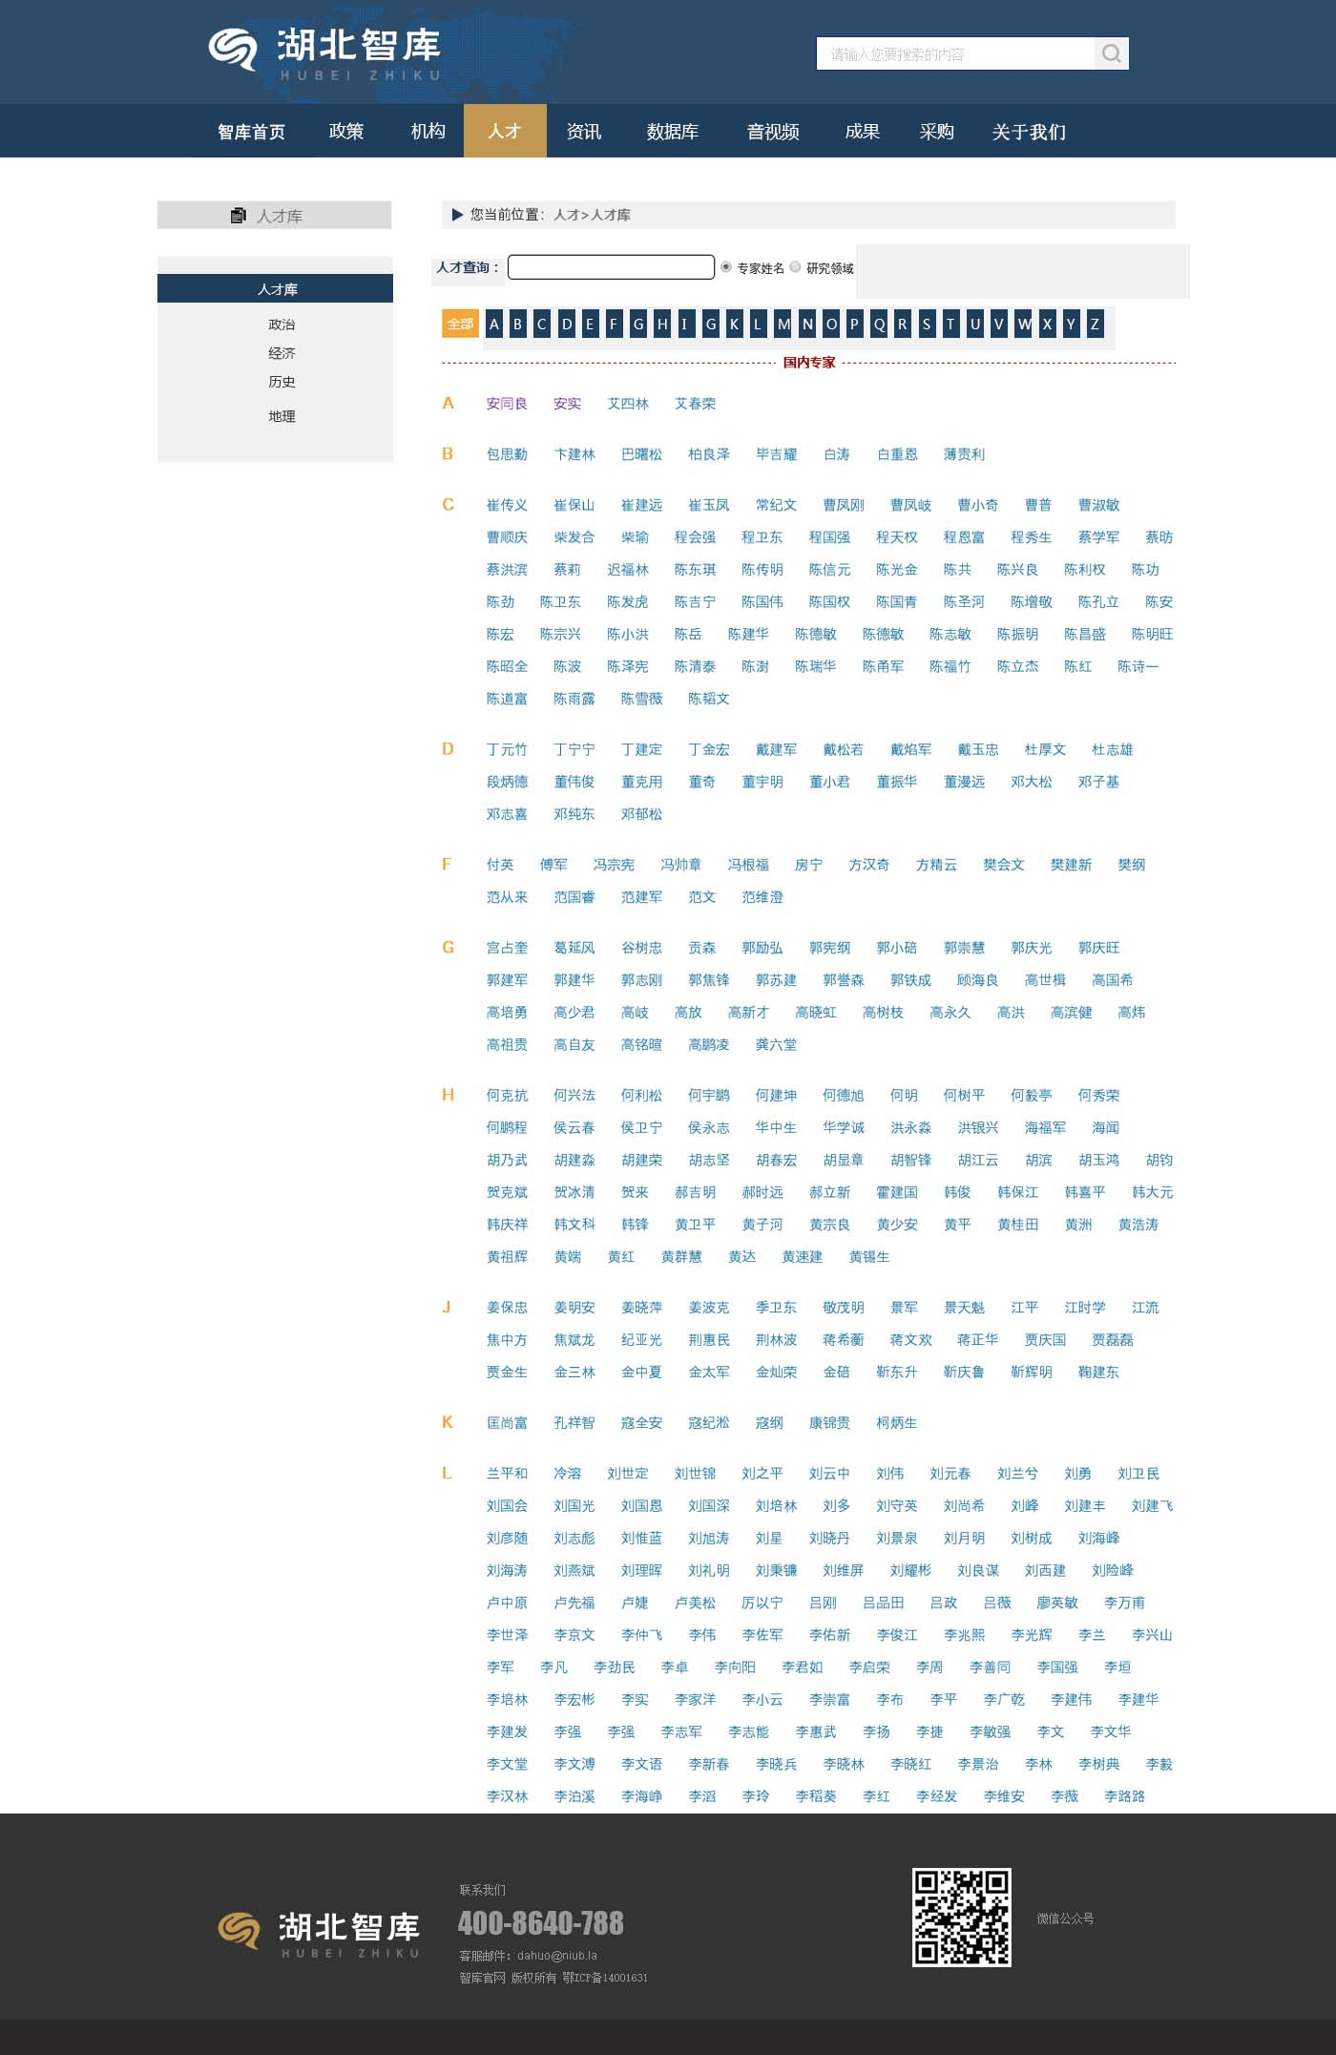
智
库
专家一级 页面

Slide 21
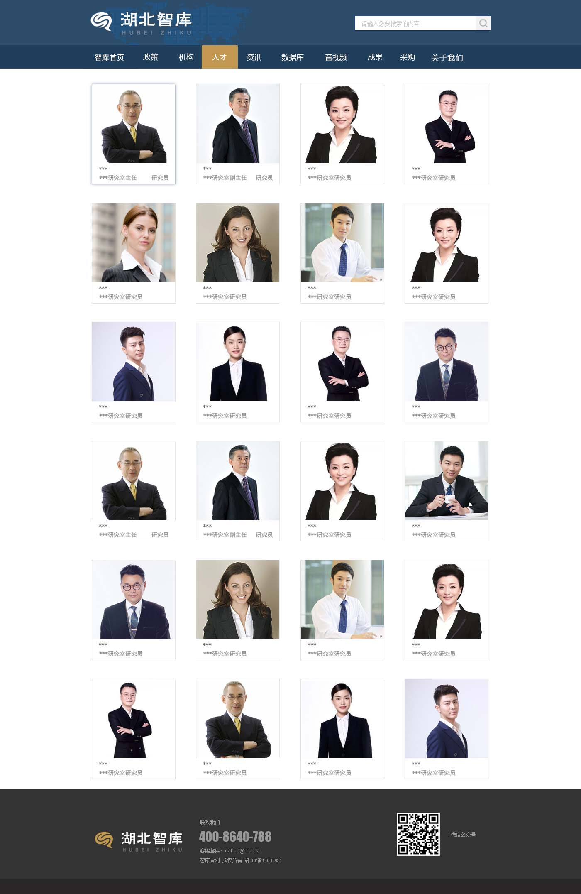
智
库
专家二级 页面

Slide 22
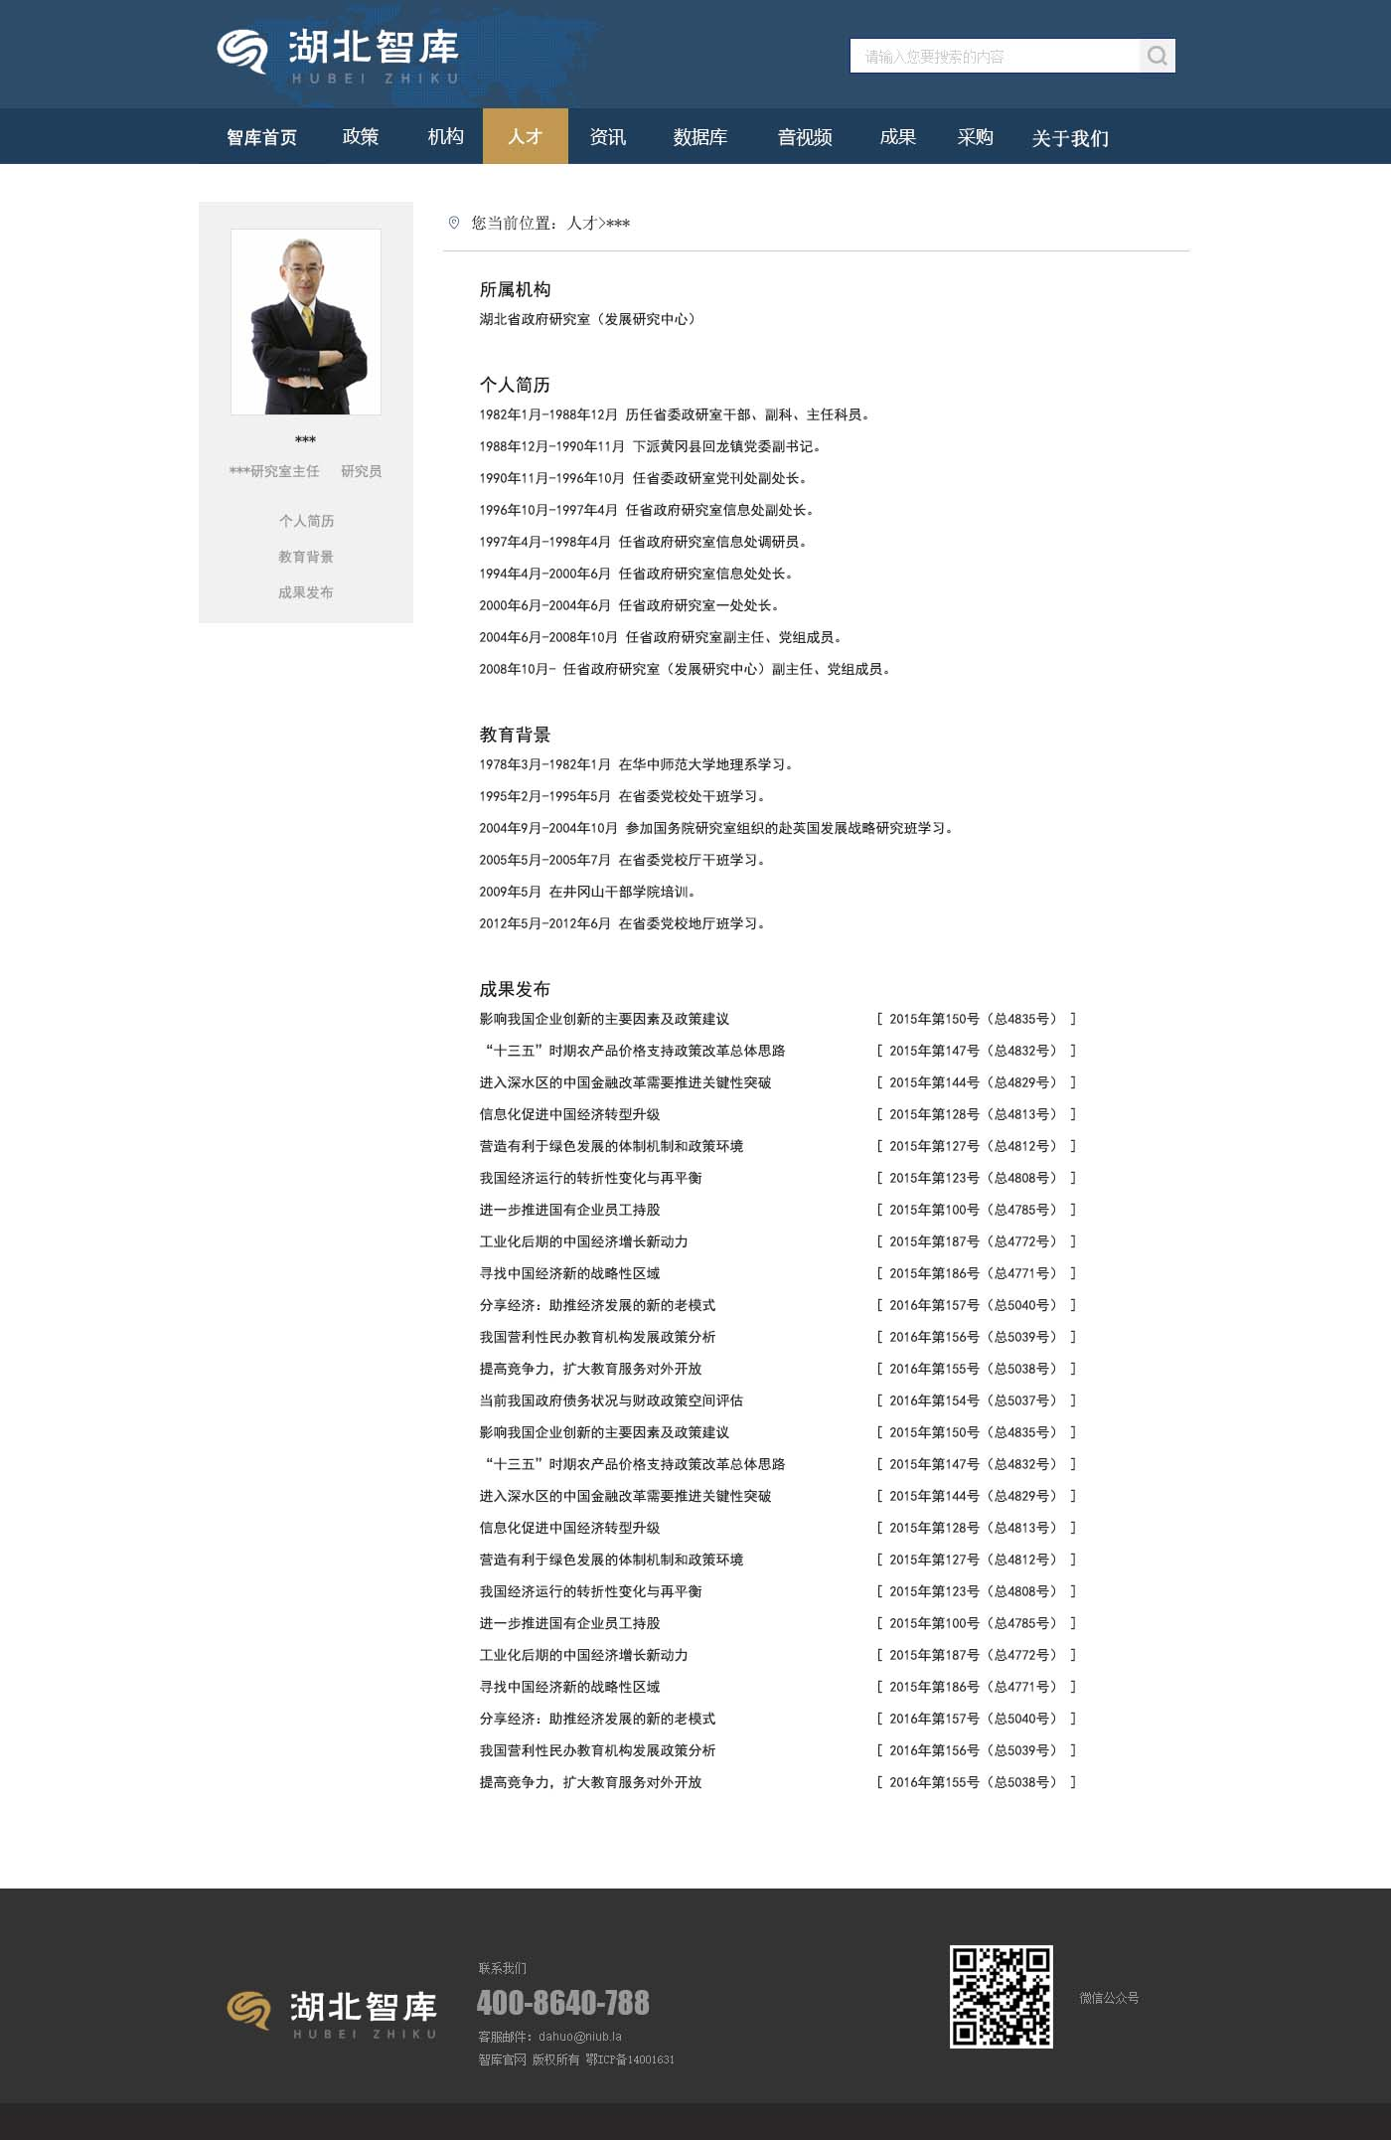
智
库
专家三级 页面

Slide 23
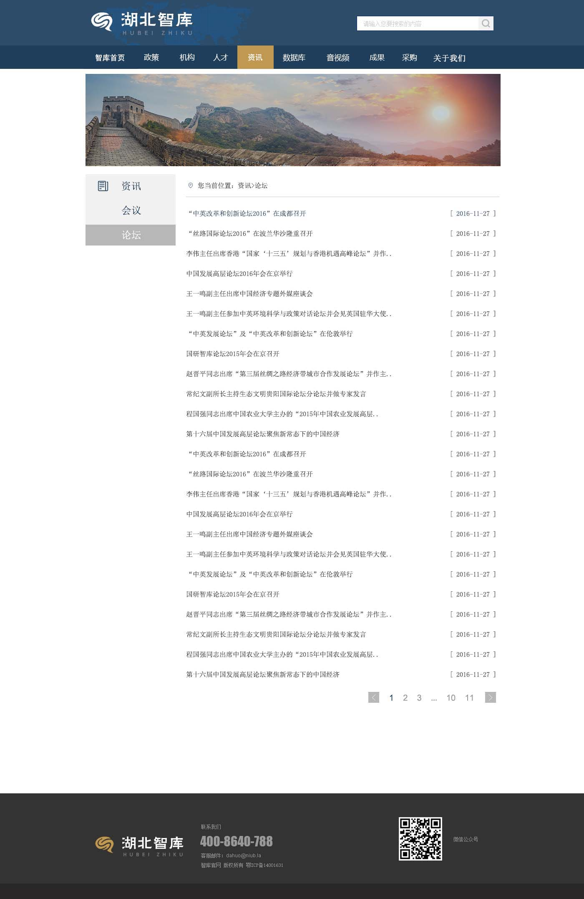
智
库
论坛二级 页面

Slide 24
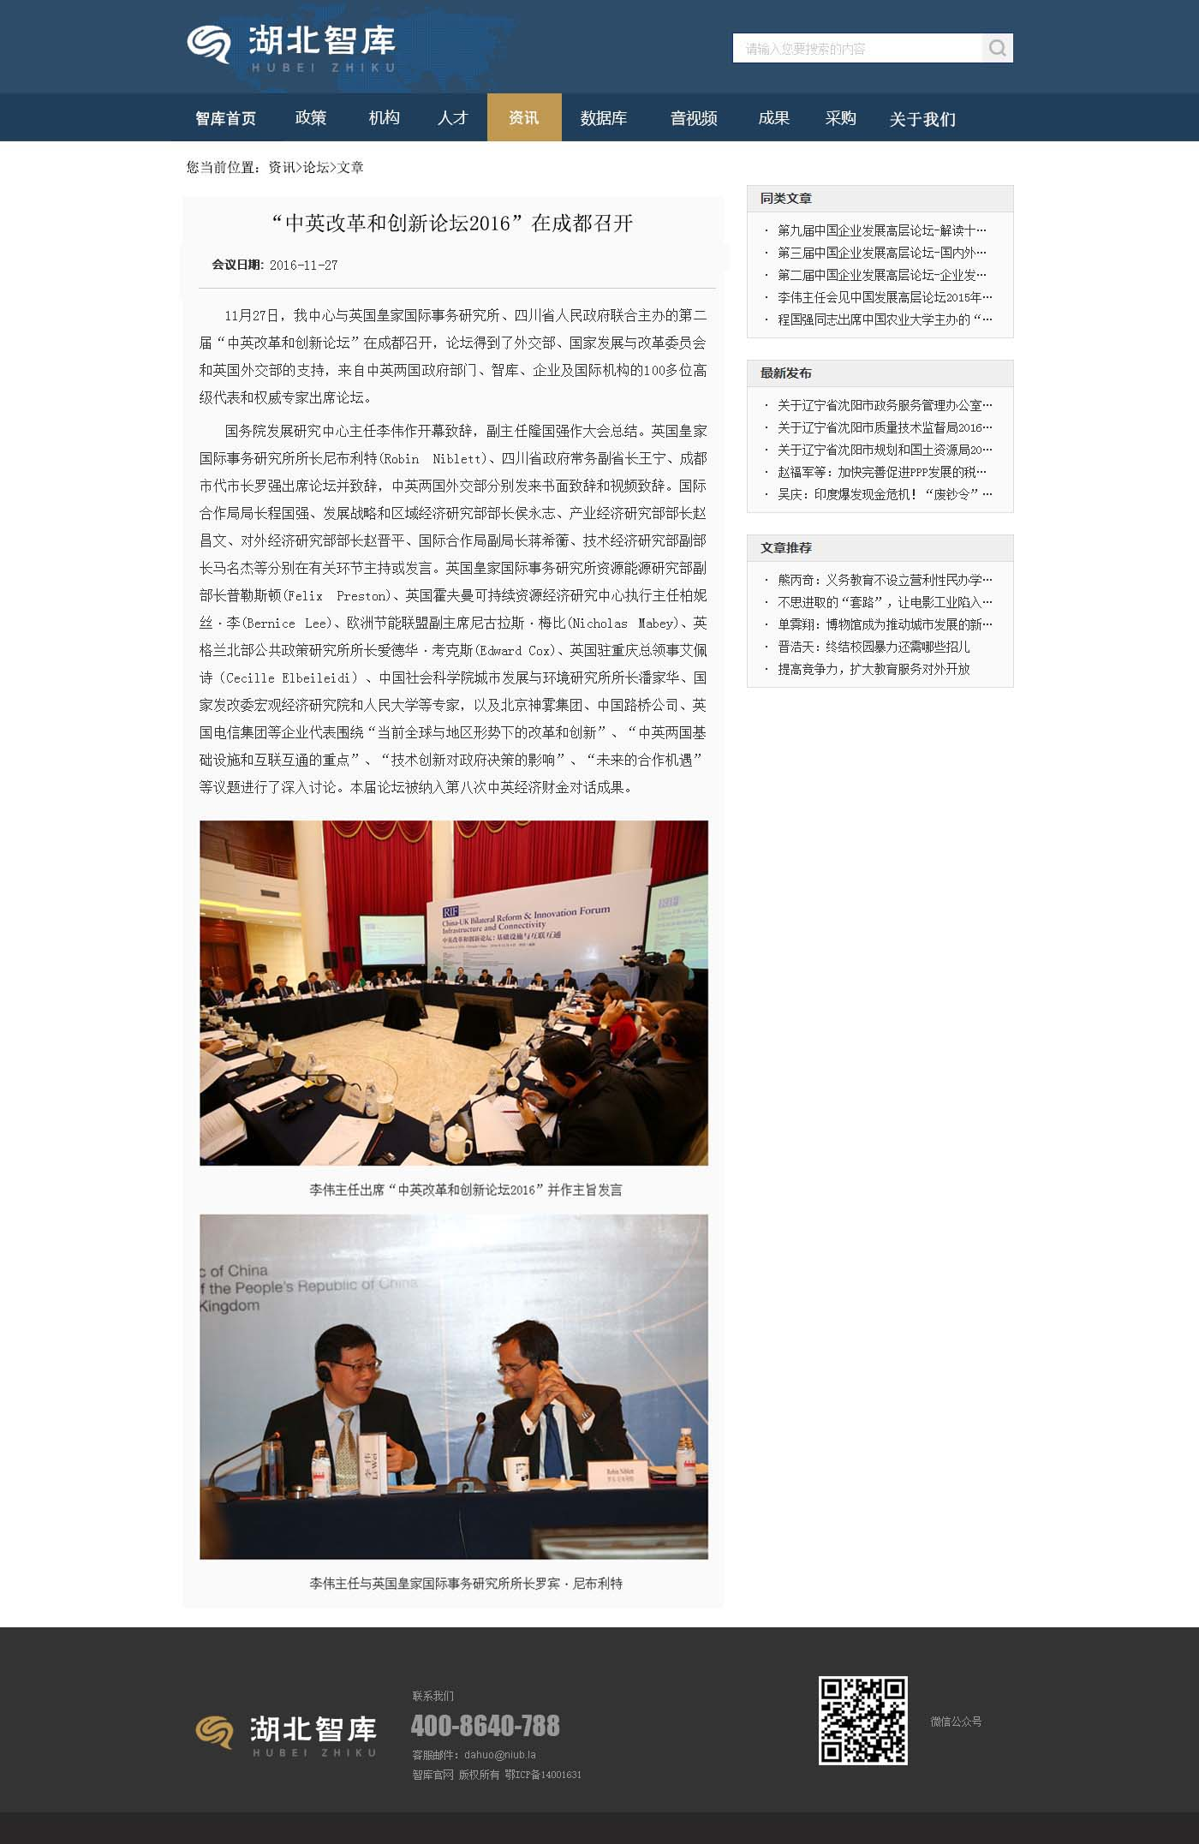
智
库
论坛三级 页面

Slide 25





系统设计
域名注册、网站备案 、智库网站建设及云服务器托管部署等。
微信公众号、官方微博、网上调研、站内统计等。
根据湖北省各智库机构、行业关联单位的具体发展需求进行规划建设。

Slide 26
后台系统管理
用户管理
信息管理
权限管理
数据库管理
音视频管理
其他配置管理

Slide 27
网站环境
加密传输协议
JAVA编程
基于MVC的软件架构
智能动态数据库，采用互动数据库提交表，跨平台语言JAVA编程，并可以根据门户网站建设发展需要，针对性地建设跨行业扩展功能模块和专属信息安全防护体系。
长江云
MYSQL/ORACLE

Slide 28

建设日程
10day
25day
30day
需求调研
网站开发
网站试运营
5day
15day
30day
版面设计
初步验收
正式验收

Slide 29



网站交付
功能及兼容性测试
搜索引擎登录
上线培训
托管维护
网站交付包括测试、发布、维护三部分工作。测试工作要求网站程序中各项功能测试无bug，网页前端效果兼容主流的各种版本浏览器；发布工作包括网站公关广告活动，搜索引擎登记；维护工作包括网站上线培训、服务器托管维护、数据库性能维护等。

Slide 30

THANK
YOU
HUADI COMPUTER
2017.5.3.

